Slide 1
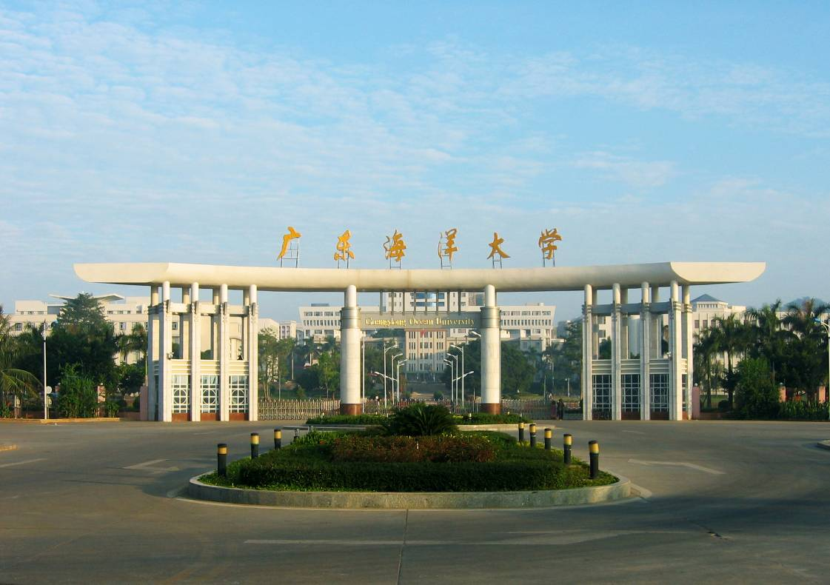
地球化学
主讲教师：黄鑫（博士、副教授、硕导） 办公室：海科楼305
电话：13729050568 邮箱：shaoshanhx@126.com

Slide 2

教材和主要参考资料
 课程教材：《地球化学》，张宏飞和高山等编，地质出版社，2012
 参考教材：
高等地球化学 / 中国科学院地球化学研究所编. 北京: 科学出版社，1998
地球化学原理 / 郝立波，戚长谋主编. 第3版. 北京: 地质出版社，2004
Geochemistry: an introduction / Francis Albarede. Cambridge: Cambridge Univ. Pr., 2003
Isotope Geology / Claude J. Allegre. Cambridge: Cambridge Univ.
Pr., 2008
 延伸读物：
地球化学: 历史、现状和发展趋势 / 欧阳自远 等主编. 北京: 原子能出版
社, 1996
化学地球动力学 / 郑永飞主编. 北京: 科学出版社, 1999
同位素地质年代学与地球化学 / 陈岳龙 等主编. 北京：地质出版社，
2005

Slide 3
课程指定阅读文献
Reading assignments
Hoffman A W. 1997. Mantle geochemistry: the message from oceanic volcanism. Nature, 385: 219-229.
Rudnick R L, Gao S. 2003. Composition of the continental crust. In: Rudnick R L, ed. Treatise in Geochemistry: The Crust. Amsterdam: Elsevier. 1-64
Sun S S, McDonough W F. 1989. Chemical and Isotopic Systematics of Oceanic Basalts: Implications for Mantle Composition and Processes. Geological Society of London Special Publication, 42, 313-345.

Slide 4







教学方式
课堂授课
课外/课堂作业
精选文献课外阅读安排
作业和文献阅读课堂讨论

Slide 5
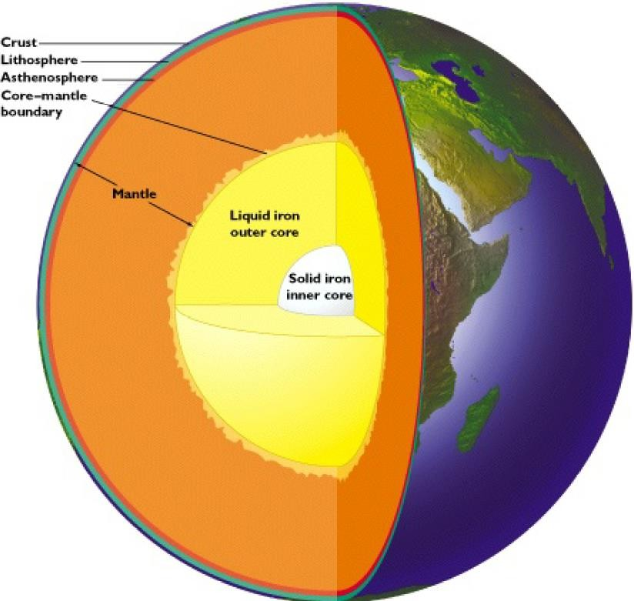
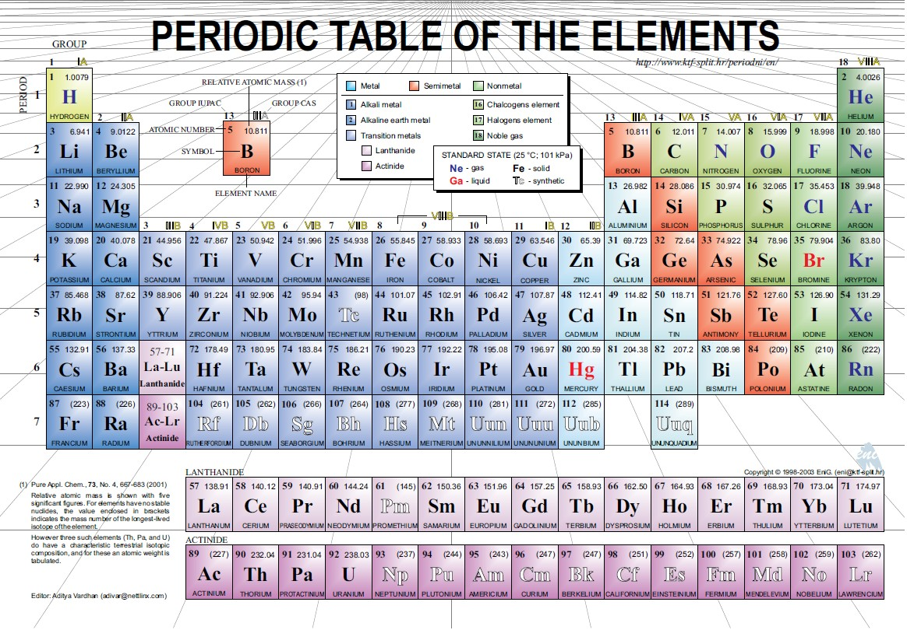
课件参考韩吟文、马振东、凌文黎教授，在此致谢！

Slide 6
课程主要内容
绪论
第一章 自然体系中元素丰度(太阳系和地球)
第二章 自然体系中元素共生结合规律
第三章 地表地球化学作用与元素迁移
第四章 *微量元素地球化学
第五章 *同位素地球化学
*: 核心章节

Slide 7



绪 论
一、地球科学与地球化学(地球化学学科的性质)
地球系统和太阳系的物质运动可表现为力学、物 理学、化学和生物学等形式，而且各种运动形式相互 作用，构成综合、复杂的高级运动。对地球和太阳系 及其子系统不同基础运动形式的综合研究，是地球科 学的目标和任务。
地球物质的各种运动形式可互相依存、互相制约 和互相转化。

Slide 8
地球化学学科的性质
力学运动：星体轨道运动、板块运移、地壳隆升和沉 降、海洋和大气环流等；
化学运动：太阳系星云自中心向外随温-压变化而引 发物质化学分异；地球各圈层形成过程的物质化学分 异；岩浆、风化、沉积和变质作用过程各种化学作用 导致元素在原物质相与新形成相间的重新分配等；
物理运动：星体热、电、地震波等的传导，物质密度
和重力分布，磁场变化等；
生物运动：生物光合作用、硝化和反硝化作用等，影 响大气层、水圈的组成和演化。

Slide 9
地球化学学科的性质
◼ 地球物质运动的不同形式相互依存、相互影响和相互 制约，即相互联系。
如：
板块汇聚时，在俯冲板片进入岩石圈深部的过程中(力 学运动)，随温-压增高(物理场变化)，矿物组成发生与 环境相适应的调整(变质作用)，伴随元素重新分配甚 至部分熔融作用(化学运动)。

Slide 10
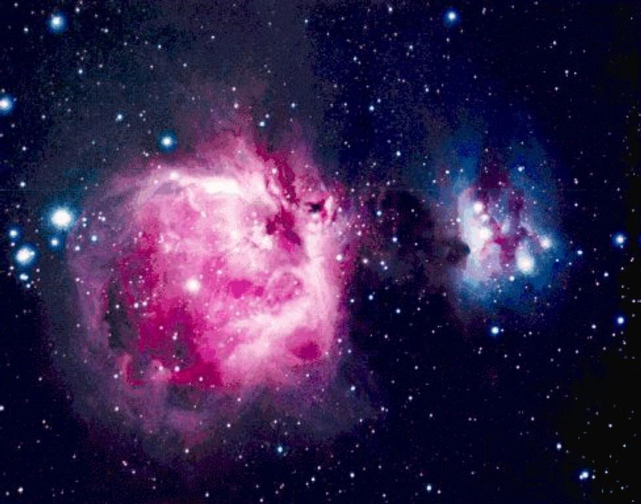
物质运动存在于星系物质的整个循环过程
星云：可能是组成宇宙物质的最大单元
𝐸 = 𝑀𝐶²
部分科学家开始相信，可感知的物
质占整个宇宙质量不到5%，其余
~25%是暗物质，~70%是暗能量。

Slide 11
宇宙物质循环路线图(科学假说)
宇宙的前身：无核物质高密度聚集的超级黑洞(合成可见
物质的“原料”)；
某种原因(如两宇宙级黑洞体碰撞)引发无核物质聚集体高
速膨胀(宇宙大爆炸)；
过程中破裂的宇宙黑洞体碎片(已演化为现在星系中心的 黑洞)开始不断吸汲周围呈蒸发态膨胀扩散的无核物质， 在黑洞中合成氢氦核物质，并通过两极喷流逃逸，最终构 成星系中各类可见物质和星系中星体；
同时，这些有核可见物质不断衰变回无核蒸发态物质，衰
变速度随着有核物质总质量的不断增加而增加；

Slide 12
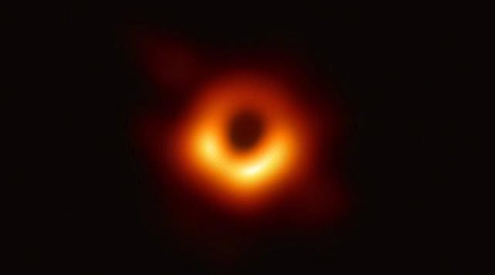
北京时间2019年4月10日21点整，天文学家召开全
球新闻发布会，宣布首次直接拍摄到黑洞的照片

Slide 13
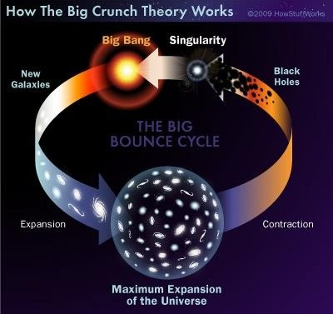
宇宙大收缩理论
奇点：
宇宙物质的极小点
大反弹循环

Slide 14
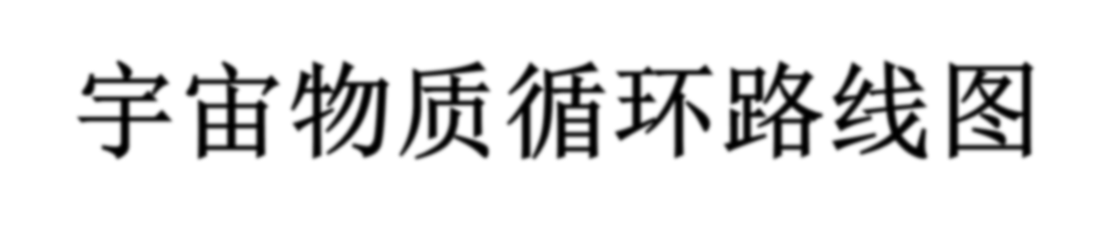
宇宙物质循环路线图
随宇宙膨胀，蒸发态无核物质密度越来越低，可见物质 的生成速度也越来越慢，衰变速度则越来越快，直到宇 宙有核物质总质量停止增长；
当有核物质衰变速度大于形成速度，宇宙有核物质总质 量不断减少，直至完全消失，该过程伴随着星系和星体 的逐步熄灭和消亡；
之后这些蒸发态无核物质中的部分可能会成为泛宇宙中 其它路过宇宙级黑洞的部分构成物质，再次经历物质生 命的循环。

Slide 15
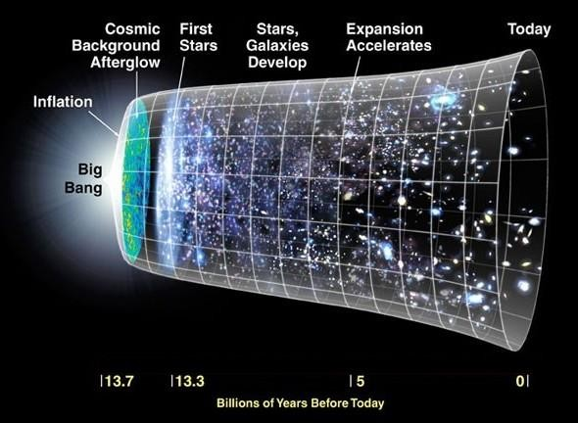
Cosmic Background Afterglow
宇宙背景余辉，即宇宙微波背景源点

Slide 16
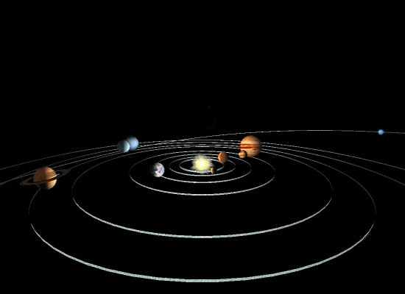
星云演化形成了星系(恒星+行星)
银河系的恒星数：2,000亿～6,000亿颗
宇宙中与银河系相似的星系：1,000亿～2,000亿个
太阳系—银河系中的一员

Slide 17
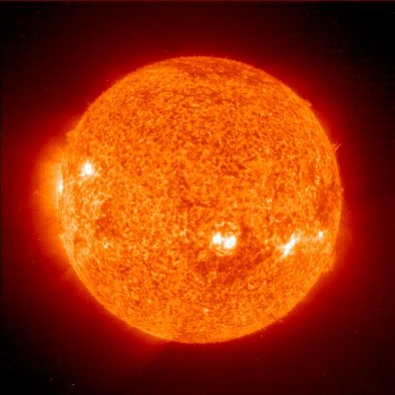
“红”太阳
星云演化形成了星系-恒星(来自星云的主体物质)

Slide 18
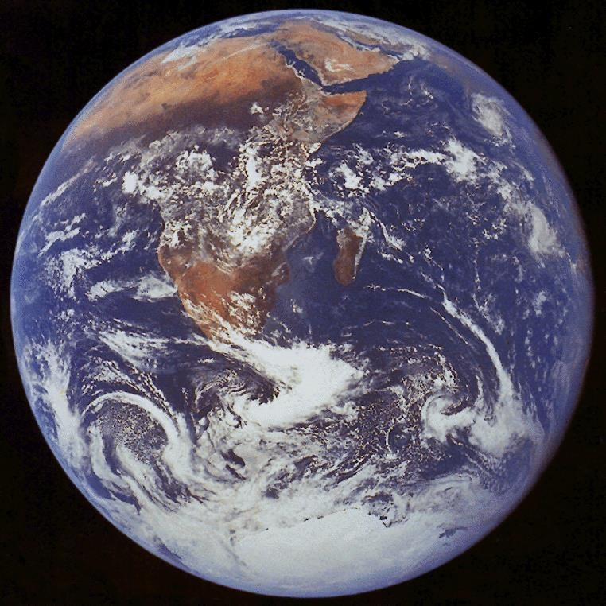
星云演化形成了星系-行星：不同程度分异的星云物质
地球

Slide 19
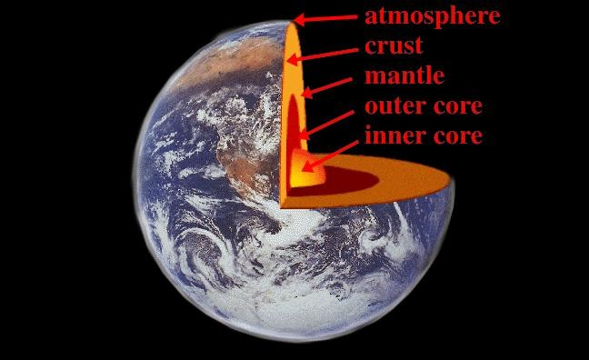
地球：地球科学目前的主要研究对象
行星物质的进一步演化形成了内部圈层–地球的层圈结构

Slide 20
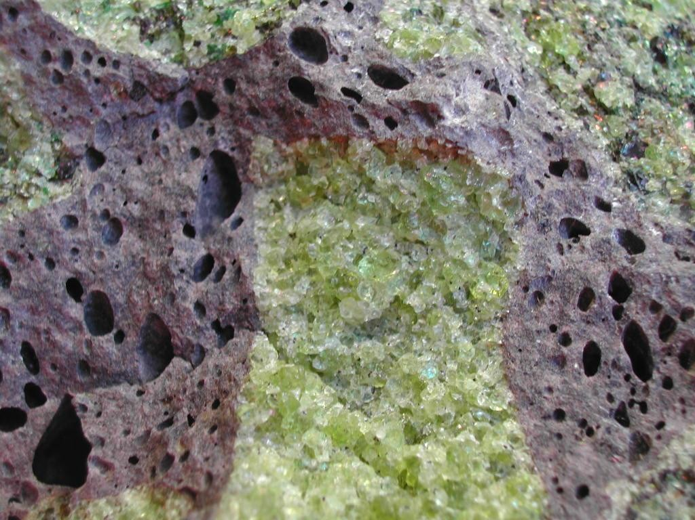
地球的圈层演化
基性火山岩(初生地壳)及其携带
的地幔岩石-橄榄岩包体： 地幔物质间接和直接地进入地壳

Slide 21
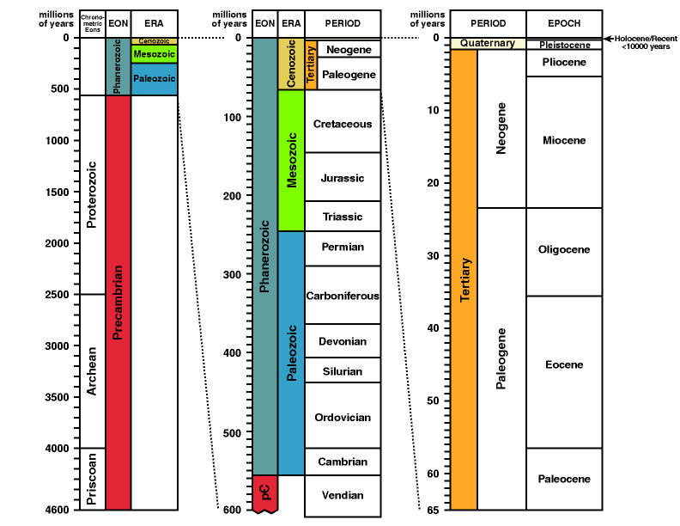
星系、地球具有漫长的演化历史

Slide 22
地球科学与地球化学
地球属复杂的物质体系，由不同规模地质体和更大尺 度的各层圈子系统组成。地球科学的分支学科从不同 侧面研究地球的过去和现在。
以地球和其子系统为直接研究对象的地学类各学科， 要研究影响物质运动形式的因素，需要将地球物质运 动中某种形式的基础运动作为学科支撑。因此，地球 化学(化学形式)、地球物理(物理形式)和地质学(力学 形式)同为地球科学的支撑学科。

Slide 23
地球科学与地球化学
地球运动的载体是地球系统中的物质，原子和离子是这些 物质中具有独立化学个性的最小组成单位(有核物质)，地 球化学从原子和离子入手，研究地球及其子系统物质的化 学运动。
地球化学作为研究地球物质化学运动的学科，属地质学与 化学相结合的边缘学科，通过不断吸收现代自然基础科学， 实现自身的现代化和精确化。
地球化学的研究目标与其它地球科学一致，区别在于解决
地学问题的途径不同。

Slide 24
地球化学与化学
地球化学与化学的区别：化学以元素间结合的化学键、 新化合物合成方法等为主要研究内容，而地球化学应 用化学理论，阐明元素在自然界中的行为以探讨地质 问题，进而了解地球的形成和演化历史。
故地球化学不属于化学类学科，而是地球科学中的一 个二级学科。

Slide 25


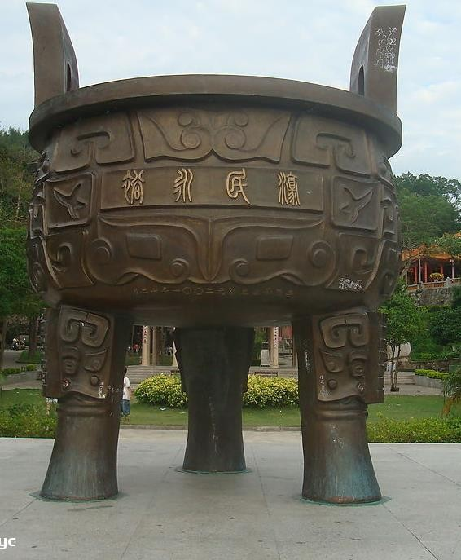

组成地球科学的二级学科
地球科学
地质学
地球化学 地球物理

Slide 26
二、地球化学的基本问题及定义
1、地球化学的研究思路
作为20世纪初期由地质学与化学类学科结合产生的边缘 学科，现代地球化学已经形成了独立的研究思路和方法。
地球化学研究的基本思路：
（1）自然过程在形成宏观地质体的同时，也留下了各种微 观踪迹。地质过程造成了系统各部分常量、微量元素和 同位素组成的变化，元素间结合和赋存状态的改变。这 些微观踪迹中包含着重要的地球演化信息，地球化学通 过识别这些微观踪迹以追索地球的历史。

Slide 27
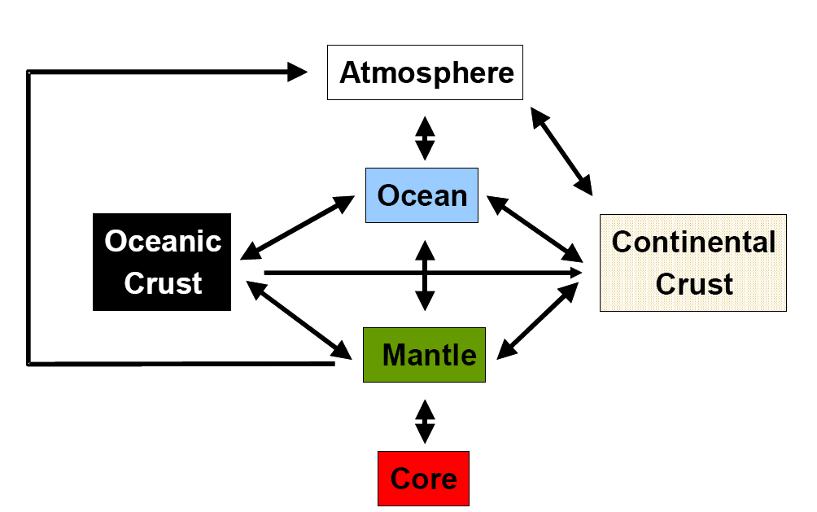
Earth systems cycles. A simplified subdivision of the Earth into its major reservoirs and how they interact with each other. Arrows reflect direction of mass transport.

Slide 28
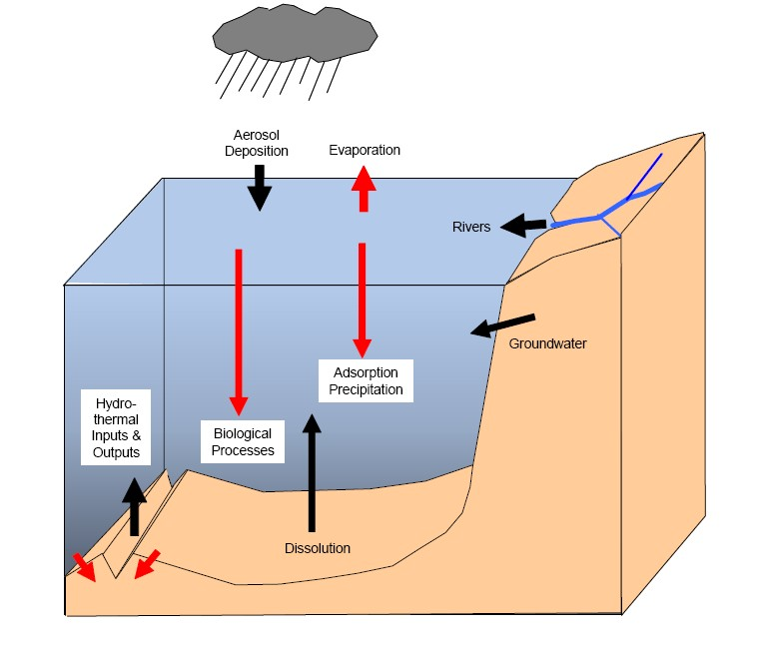
Schematic diagram showing various input and output fluxes
of elements into and out of the ocean.

Slide 29
地球化学的研究思路
（2）自然界物质的运动和存在形式是环境和体系介质条件 的函数。地球化学将任何自然过程都看成是热力学过程， 特定的环境和物理化学条件对具有独立个性的原子产生作 用，使后者产生规律的变化。应用现代科学理论来解释自 然体系化学变化的原因和条件，有可能在更深层次上探讨 和认识自然作用的机制。

Slide 30
地球化学的研究思路
（3）地球化学问题必须置于地球及其子系统(区域 岩石圈、壳、幔)中进行分析，以系统的组成和 状态来约束其中作用过程的特征和元素的行为。
由于地质作用规模宏大、时间持久、作用因素复 杂且多次叠加，地球化学研究必须观察和分析多 种变量，确立多层次的指标，才有可能追踪地球 的历史。

Slide 31
归纳
地球化学可研究宏观地质事件
地球化学能揭示地质差异
地球化学可“分层次”反演历史

Slide 32







2、地球化学的基本问题
(1)地球系统元素-同位素组成(丰度abundance和分配 distribution)问题
地球化学的研究对象是地球中的原子，其 第一项基本任务是研究元素在地球及其各 圈层中的平均含量(丰度)。目前对现今地 壳的平均化学成分已取得较多成果，对地 球深部圈层及地球不同地质历史时期的元 素含量的了解仍在深化。获得准确的元素
丰度是研究地球物质化学演化历史的基础。

Slide 33
地球化学的基本问题
2)元素共生组合和赋存形式
具类似迁移历史和分配规律的元素在地质体中呈有规律的组合，
称为元素的共生组合。
不同组成和不同成因的地质体，有其特定的元素组合。例如，Cu、 Pb、Zn常在热液矿床中富集，Cr、Ni、Co和PGE则在基性-超基 性岩中成矿。
不同元素具不同存在形式，如岩石圈中，Ti、Cr、Mn等呈氧化物， Cu、Pb、Zn、Ni、Co等多呈硫化物，PGE除少量形成硫化物外， 主要呈自然元素和金属互化物(合金) 。
元素共生组合是在不同热动力条件下，元素遵循一定分配规律的 反映。元素在系统不同部分的分配常具不均匀性，导致其在子系 统中分散和集中。

Slide 34
地球化学的基本问题
3、元素的迁移
元素的重新组合常伴随空间位移，导致其在系统各部分发 生集中或分散转化，该过程称元素的地球化学迁移，是体 系物理化学条件变化的反映。元素的分布、分配、共生组 合和分散、集中等特征，是自然界原子结合、转化及迁移 的结果和表现。
虽然难以直接观察自然过程的元素迁移，但通过对比各种 地质和地球化学资料，研究产生实际结果的原因和条件， 就能够识别元素的迁移规律。
元素迁移是地球化学研究的核心问题之一，除封闭系统化 学作用外，自然化学过程常伴随元素迁移。

Slide 35
地球化学的基本问题
4、元素迁移历史与地球演化：
地球的历史是由大量地质事件构成的漫长时间序列，具有灾变 和渐变相间、分阶段循环叠加、总体呈单向发展的特征。地球 科学在认识这一复杂过程时，主要依据能保留事件踪迹的证据。
元素和同位素的迁移活动寓于地质作用之中，地质事件对微量 元素和核素的影响有可能跨越后期作用而保留下来，故同位素 和微量元素组成上的变异能提供物质演化的重要信息。
同位素和微量元素地球化学已为了解前寒武纪和显生宙地球历 史提供了相对完整的理论和工作方法，称为微量元素或同位素 “示踪” 研究。

Slide 36











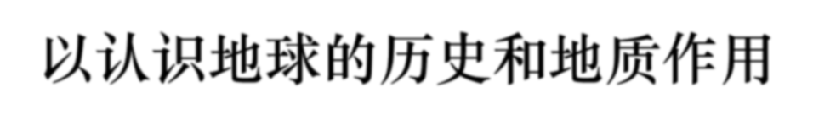

地球化学的基本问题
综上，地球化学通过观察原子之“微”，以求认识地球和 地质作用之“著”。
地球化学总的科学思路可概括为：采用研究原子(元素和 同位素)行为的方法，以认识地球的历史和地质作用。
见微知著

Slide 37


三、地球化学的定义及其演变
“地球化学(Geochemistry)” 术语最早由瑞士化学家 Schönbein 于1838 年提出， 是“ 地质学(Geology) ” 与 “化学(Chemistry)”类学科结合形成的边缘学科。
即：以化学方法为工具了解地球及其工作原理的
学科。

Slide 38
地球化学的定义及其演变
◼ 近半个世纪以来，地球化学的研究领域和研究思路都有了 开拓性进展，主要表现为：
地球是太阳系的成员，与太阳系同时形成，成员间关系 密切。随着宇宙探测技术发展，对地外星体的研究日益 增多，已将宇宙化学纳入地球化学领域；
在研究深度上，由注重元素行为的研究，扩展为对较大 自然系统中元素形成-演化等基础问题的研究。
随着地球化学学科的发展，其定义也不断拓展 。

Slide 39
地球化学的定义及其演变
地球化学自学科建立以来，虽研究范围和任务经历了演 变和扩展，但基本的研究方向和科学思维没有根本性变化。
地球化学的发展表现为研究范围扩大，着眼点从“地壳 中的原子”和“元素的行为”发展为地球的“化学组成”、 “化学演化”，乃至“地球和行星演化中的所有化学方面”。

Slide 40
地球化学的定义及其演变
韦尔纳茨基(苏)于1922年提出：
地球化学：科学地研究 地壳中的化学元素，即地壳的 原子，在可能的范围内也研究整个地球的原子。地球化学 研究原子的历史、它们在空间上和时间上的分配和运动， 以及它们在地球上的成因关系。
费尔斯曼(苏)在同年也提出了定义：
地球化学：科学地研究 地壳中化学元素—原子的历史，
及其在自然界各种热力学和物理化学条件下的行为。

Slide 41
地球化学的定义及学科性质
◼ 戈尔德施密特(1933)：
地球化学的主要目的，一方面是定量地确定地球及其各 部分的成分，另一方面是发现控制各种元素分配的规律。
◼ 美国地球化学委员会(1973年)：
地球化学是关于地球和太阳系的化学成分及化学演化 的一门科学，它包括了与它有关的一切科学的化学方面。

Slide 42
地球化学的定义及学科性质
涂光炽(1985) ：
地球化学是研究地球(包括部分天体)的化学组成、化
学作用和化学演化的科学。

Slide 43



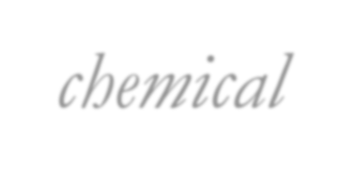







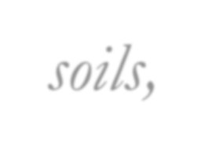





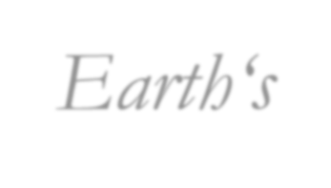


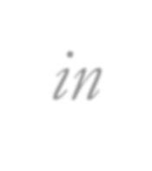



Definitions of Geochemistry
The scientific study of the composition and alterations of the solid matter of the Earth or a celestial body.
Scientific study of chemical processes and reactions forming the rocks and soils, and the cyclic processes that transport the Earth‘s chemical components in time and space.

Slide 44

四、地球化学的历史
地球化学学科的早期特点(19世纪-1950年代)
地球化学是对化学发展和地质学渴望成为精确科学需求的响应。 工业化后，当在积累的资料中发现了需要从理论上阐明的事实规
律时，化学和物理化学理论的发展帮助地球化学形成了用原子(离
子)性质阐明自然界元素分布、分配和迁移规律的理论。
人类发展对矿产资源不断增长的需求，是促使地球化学发展的另
一重要动力。
这一阶段的地球化学已设想成为研究整个地球系统，甚至太阳系 和有关天体的学科，但受获得地质样品的范围和科技水平限制， 实际研究仍集中于地球表层(上地壳、海洋、大气圈和生物圈)。

Slide 45
地球化学学科的早期特点
这一时期的地球化学主要研究地壳中矿物、岩石和各类地质体 的化学组成，阐明元素的分配规律，探讨地壳的化学作用，而 有关地球化学演化的研究处萌芽阶段。
因缺乏矿物的热力学参数数据，当时的地球化学只能侧重于从 原子和离子的性质及晶体化学原理等阐明元素的分配和行为， 而宏观热力学理论的应用，只限于在相平衡理论和相律指导下 的研究和实验，以及对具有热力学参数的简单化合物在自然界 形成过程的研究(如海水蒸发形成岩盐等)。

Slide 46
现代地球化学
◼ 现代地球化学快速发展的促进因素
地球化学实验室在许多国家广泛建立，培养了大量地球化学专
门人才。
测试仪器和实验设备快速发展，地球化学家不仅熟悉掌握了方 法和技术，而且在推动某些实验技术的发展和改进方面，甚至 超过化学家的贡献。
受发达国家政府强力支持的空间和海洋探测事业发展，为地球 化学提供了机遇和大量有价值的天体(行星、太阳、月球等)、 海洋水体和洋底岩石等的资料和化学数据。

Slide 47
现代地球化学
1960s全球板块构造学说让地质学眼界第一次扩宽到整个地球， 认识到地球刚性岩石圈板块运动是深部地幔热对流所推动，产生 了以层圈相互作用观点为指导、对地球发展和演化进行探索的强 烈愿望。地球化学因此提出了新任务，并符合了地球化学原本就 设想的探索全球系统的蓝图。
20世纪晚期，世界面临矿产资源、能源、环境、自然灾害等重大 问题或危机需要解决，促进了多学科的交流，使得重视自然界元 素交换与循环的地球化学学科，扩大了与大气科学、海洋科学、 天文学、地球物理学、环境科学、土壤学，甚至医药卫生等学科 的交流和渗透。

Slide 48
现代地球化学的重要进展(1)
在放射性衰变定律和核反应理论的基础上，创立了放射性同位 素体系定年方法，通过准确测量岩石的年龄，建立地球发展和 演化的年代学表，改进已有定年方法和补充新的地质时钟。
广泛测定和研究了自然界各类地质体稳定同位素组成，总结出 其特征；开展了自然过程同位素分馏及其变化规律的研究，创 立了同位素示踪理论和方法，建立起示踪和探讨地质体的物质 来源、形成过程和机制的有效途径。

Slide 49
现代地球化学的重要进展(2)
◼ 在应用相平衡理论和元素分配定律研究岩浆体系的基础上，创 建了部分熔融和结晶分异过程微量元素定量分配模型，示踪岩 浆源区成分和熔融过程，以了解深部地壳和地幔物质成分和作
用特征。
岩浆作用微量元素分配的定量模型也适用于稳定同位素和放射
成因同位素。
在微量元素和同位素示踪研究的基础上，地幔地球化学和中-下
地壳地球化学得到了迅猛发展。

Slide 50
现代地球化学的重要进展(3)
自1960年代以来，自然界化合物热力学数据的增多，增强了根据 矿物-相关系和热力学理论，获得地质过程物理化学条件(温度、压 力、氧逸度等)的能力；
认识到由深部岩浆带至地表的橄榄岩和麻粒岩捕虏体，分别代表 岩石圈地幔和下地壳岩石，开辟了对岩石圈地幔和下地壳进行地 球化学研究的新途径。

Slide 51
现代地球化学的重要进展(4)
◼ 对油气资源迫切需求促进了有机地球化学快速发展。有机地球 化学几乎是剖析生油层的唯一手段，已经广泛应用于海洋学、 土壤学、环境科学、生态学、金属成矿、风化沉积作用和生命
起源等领域。
◼ (微)生物地球化学研究有了明显发展，尤其在探讨元素生物地 球化学循环方面，使得探索生物圈与其他地圈的相互作用成为 可能。

Slide 52
现代地球化学的重要进展(5)
◼ 应用元素-同位素示踪层圈间物质交换和元素再循环，揭示层圈 相互作用。例如，岛弧玄武岩具异常高¹⁰Be含量，指示洋沉积 物曾随洋壳俯冲进入地幔源区，后经部分熔融形成的玄武岩质
熔体带出地表。
◼ Allegre、Zindler和Hart等于1980年代提出，通过同位素-元素示 踪对再循环的研究，达到揭示层圈相互作用及地球动力学的目 标，提出化学地球动力学(Chemical Geodynamics)的概念。

Slide 53
现代地球化学的重要进展(6)
大气圈和海洋领域，基于系统中物质输入和输出质量守恒的 原理，研究沉积作用与大气圈和水圈等的物质交换，应用地 球化学指标在各类沉积物(沉积岩岩层、黄土层序、冰川冰盖 层序等)中的含量、组成和随时间的变化，揭示大气圈和海洋 的化学组成、环境特征及其随时间的演化。
地球化学因而开创了研究古环境、古气候及其演化的途径， 显著提高了对大气圈和海洋的起源与演化的认识。

Slide 54
现代地球化学的重要进展(7)
◼ 通过直接研究陨石和月岩样品，以及用航天-遥感技术获得
的太阳系和其它天体的化学和相关的新信息，地球化学已 能在宇宙和太阳系的广阔背景下，探索地球和宇宙的形成 和演化。
地球化学已成为探索和解决当代全球性地学重大前沿 问题，即地球(大陆)动力学和全球变化的支撑学科之一，是 解决当代矿产资源、能源、生态、环境和地质灾害等危机 的重要科学基础，成为实现社会和经济可持续发展战略的 科学支撑。

Slide 55
我国地球化学发展
直到1920-30年代，我国才有少数学者自国外引进部分地 球化学思想，开展了零星研究。中国地球化学学科真正起
步于1950s，正值地球化学在国际上步入稳定快速发展阶 段。
国家十二年科学技术发展规划(1956)提出大力发展地球化 学。1950年代初，地质部和冶金部地质系统开始地球化学 探矿方法的试验，大规模地进行了土壤、水系沉积物和基 岩地球化学测量。1958年中国科学院系统建立了地球化学 研究室，不久后扩大为研究所。

Slide 56
我国地球化学发展
1950s末-1960s初，部分高等院校建立地球化学教研室和专
业，开始培养地球化学专业人才。地球化学研究和勘查取 得了大量成果和重要进展。
自1970s末以来，我国地球化学重新振兴和快速发展，现
已形成基本完整的学科体系和分支，如：
矿床地球化学、同位素地球化学、元素地球化学、地球化学热力学和 动力学、实验地球化学(含超高压实验)、天体化学、有机地球化学、 区域地球化学、造山带和构造地球化学、环境地球化学、勘查地球化 学、农业地球化学等。

